Slide 1

Implementasi Sistem Katalogisasi dan Peminjaman Buku Otomatis untuk Meningkatkan Efisiensi Layanan di Perpustakaan DigiLib
"Memperluas Wawasan, Menginspirasi Melalui Teknologi”

Slide 2
Deskripsi DigiLib
Ketersediaan
Menggunakan Sistem
Menggunakan Sistem
DigiLib kini berkolaborasi dengan Perpustakaan di Moncek untuk menghadirkan solusi perpustakaan digital yang dirancang guna meningkatkan efisiensi dan kualitas layanan perpustakaan di daerah tersebut. Dengan memanfaatkan teknologi terkini, DigiLib menyediakan sistem katalogisasi dan peminjaman buku otomatis yang menyeluruh untuk mengelola koleksi literatur serta memberikan pengalaman pengguna yang lebih modern dan nyaman.
Sistem digital DigiLib menyediakan antarmuka yang intuitif, memungkinkan pustakawan dan pengunjung untuk dengan mudah mengakses katalog perpustakaan secara online. Fitur utama mencakup peminjaman dan pengembalian buku otomatis, pengingat pengembalian, serta reservasi buku online. Pengguna juga dapat mengakses statistik peminjaman dan informasi terbaru terkait koleksi yang tersedia.
Visi dan Misi
DigiLib bertujuan menjadi platform perpustakaan digital terdepan yang memberikan akses mudah ke pengetahuan untuk semua orang. Dengan teknologi yang mudah diakses dan digunakan, DigiLib berkomitmen meningkatkan efisiensi layanan, mendukung digitalisasi perpustakaan, serta menyediakan pengalaman pengguna yang nyaman dan responsif. Melalui inovasi berkelanjutan dan kerja sama dengan perpustakaan di Moncek, DigiLib mendukung pendidikan berkelanjutan dan memastikan koleksi literatur tetap bermanfaat bagi masyarakat luas.

Slide 3
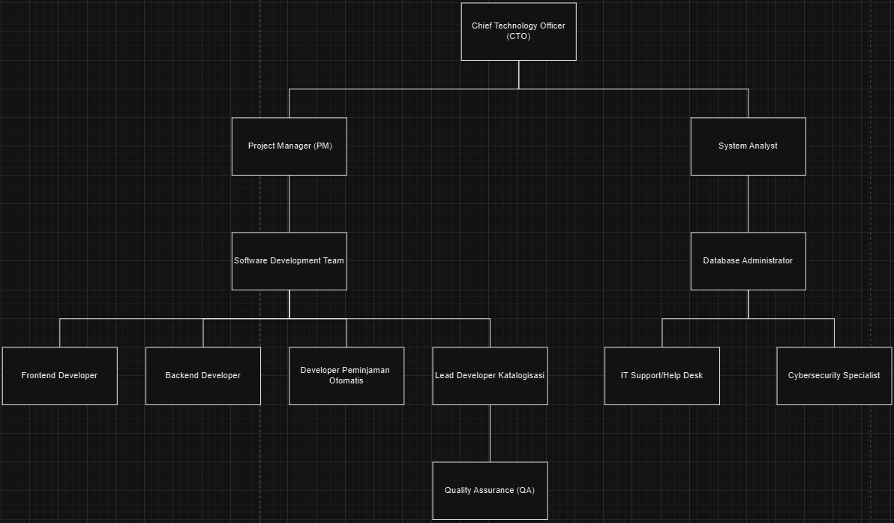
Bagan Struktur Perusahaan

Slide 4

Keunggulan DigiLib
Berikut Ini Adalah Keunggulan Dari Perusahaan Kami:
Automasi Proses Peminjaman dan Pengembalian Buku
Fitur Reservasi dan Notifikasi Otomatis
Aksesibilitas Berbasis Cloud
Laporan dan Statistik Real-Time
Keamanan Data Terjamin
Dukungan Pelatihan dan Layanan Pelanggan Berkelanjutan

Slide 5
Penjelasan
Automasi Proses Peminjaman dan Pengembalian Buku
Aksesibilitas Berbasis Cloud
Perpustakaan DigiLib menyediakan sistem peminjaman dan pengembalian buku yang sepenuhnya otomatis. Hal ini mengurangi kebutuhan akan interaksi manual, menghemat waktu, serta meningkatkan efisiensi layanan untuk pustakawan dan pengunjung perpustakaan.
Dengan sistem berbasis cloud, seluruh data dapat diakses dengan aman dari berbagai perangkat kapan saja dan di mana saja. Ini memberikan fleksibilitas lebih kepada pengguna dan memperluas jangkauan perpustakaan.
Fitur Reservasi
dan Notifikasi Otomatis
Pengguna dapat memesan buku secara online dan menerima notifikasi otomatis sebagai pengingat pengembalian buku. Ini membantu menghindari keterlambatan pengembalian, membuat pengalaman peminjaman menjadi lebih nyaman dan terorganisir.

Slide 6
Penjelasan
Laporan dan Statistik
Real-Time
Dukungan Pelatihan dan Layanan Pelanggan Berkelanjutan
Sistem memungkinkan pengguna dan pustakawan untuk melihat statistik peminjaman serta informasi terbaru mengenai koleksi perpustakaan. Fitur ini membantu dalam pengambilan keputusan yang lebih baik terkait pengelolaan koleksi.
Dengan mengurangi ketergantungan pada proses fisik, seperti penggunaan kertas untuk pencatatan, DigiLib mendukung inisiatif ramah lingkungan, menjadikan perpustakaan lebih hijau dan berkelanjutan.
Keamanan Data Terjamin
DigiLib menjamin keamanan data dengan sistem pengelolaan berbasis cloud yang aman dan terenkripsi, melindungi informasi pengguna dan koleksi literatur dari potensi pelanggaran keamanan.

Slide 7
Definisi Permasalahan Perpustakaan Moncek
Efisiensi Pengelolaan
Pengalaman Pengguna
Akses dan Keamanan Data
Proses pengelolaan koleksi di Perpustakaan Moncek masih bergantung pada sistem manual atau aplikasi yang tidak terintegrasi, sehingga menimbulkan beberapa masalah
Pengalaman pengguna di Perpustakaan Moncek terbatas, dengan interaksi yang minim dan proses yang kurang efisien
Data perpustakaan yang terpusat di lokasi fisik menghadapi beberapa tantangan
Pelatihan Teknologi untuk Staf
Inklusivitas dan Keberlanjutan
Minimnya Layanan Berbasis Data
Perpustakaan Moncek menghadapi kesulitan dalam memaksimalkan penggunaan teknologi baru
Perpustakaan Moncek menghadapi tantangan dalam menciptakan lingkungan yang lebih inklusif dan ramah lingkungan
Perpustakaan Moncek kesulitan untuk meningkatkan layanan karena keterbatasan dalam analisis data

Slide 8
Tujuan Pengembangan Sistem Katalogisasi dan Peminjaman Buku Otomatis DigiLib di Perpustakaan Moncek
1. Meningkatkan Efisiensi Layanan Perpustakaan. Mengoptimalkan manajemen koleksi dan proses peminjaman/pengembalian buku melalui sistem otomatis. Dengan sistem ini, pustakawan dapat menghemat waktu pada proses manual, sehingga dapat fokus pada pelayanan yang lebih personal.
2. Memberikan Kemudahan Akses ke Informasi Katalog. Menghadirkan antarmuka digital yang intuitif agar pengguna dapat mencari dan mengakses katalog buku secara online, baik melalui komputer maupun perangkat mobile. Hal ini bertujuan untuk memudahkan pengunjung dalam mengecek ketersediaan dan informasi terkait koleksi perpustakaan.
3. Memudahkan Peminjaman dan Pengembalian Buku. Sistem peminjaman dan pengembalian otomatis memungkinkan pengguna untuk meminjam dan mengembalikan buku tanpa perlu bantuan pustakawan. Fitur ini juga meliputi pengingat pengembalian buku, yang diharapkan dapat mengurangi tingkat keterlambatan pengembalian.
.

Slide 9
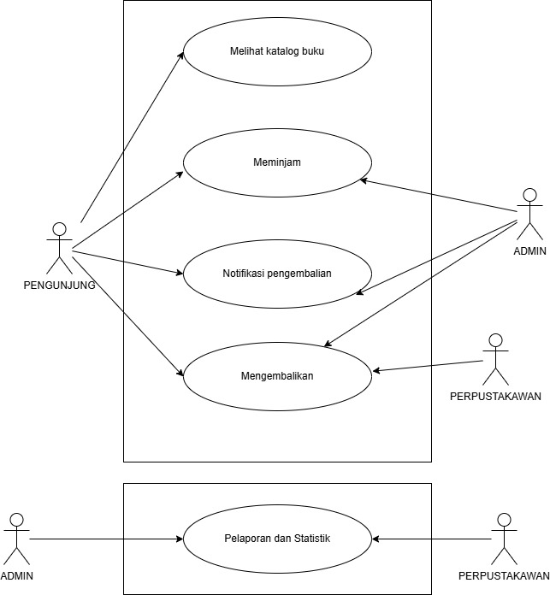
Use case

Slide 10
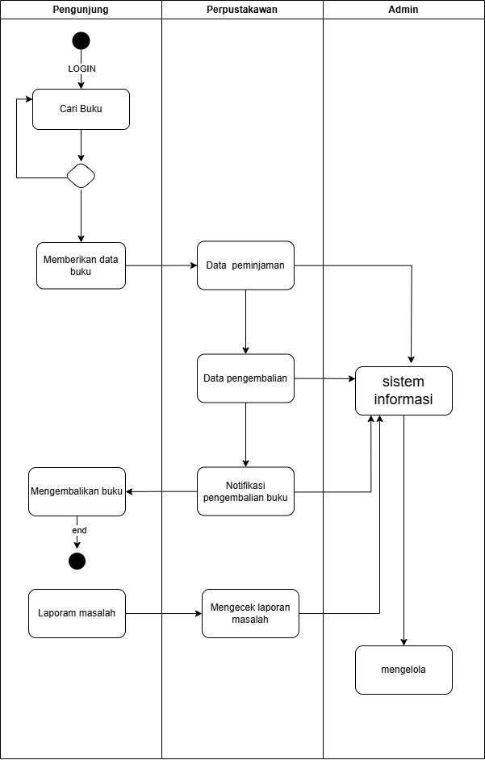
Activity Diagram

Slide 11
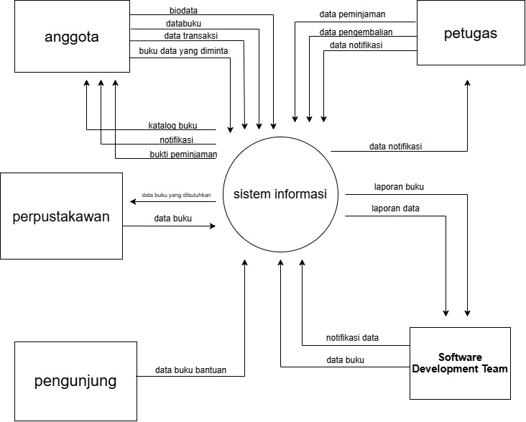
DFD lvl 0

Slide 12
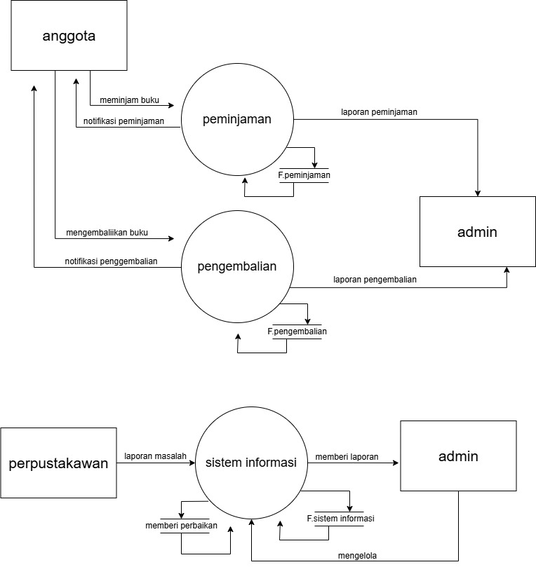
DFD lvl 1

Slide 13
Kesimpulan
Perpustakaan DigiLib didirikan dengan tujuan untuk mengoptimalkan pengelolaan dan pelayanan perpustakaan di moncek melalui sistem otomatisasi yang modern dan efektif. Dengan memanfaatkan teknologi digital, DigiLib berupaya memberikan akses yang cepat dan mudah ke koleksi literatur, meningkatkan pengalaman pengguna, dan menjaga keamanan data. Selain itu, DigiLib juga mendukung inklusivitas, keberlanjutan, serta pengembangan staf agar mampu mengikuti perkembangan teknologi. Inovasi ini diharapkan menjadikan DigiLib sebagai pusat pengetahuan yang lebih responsif, efisien, dan relevan bagi masyarakat.

Slide 14
Thanks!
Do you have any questions?
youremail@digilib.com
Call 911
digilib.com

